Slide 1
NASLOV: KOLOBARNIKI
ŽIVALI

Slide 2
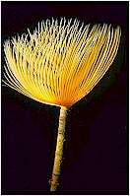
NAPIŠI PREDSTAVNIKE
navadni deževnik
medicinska pijavka
navadna morska striga,
spallanzanijev cevkar

Slide 3
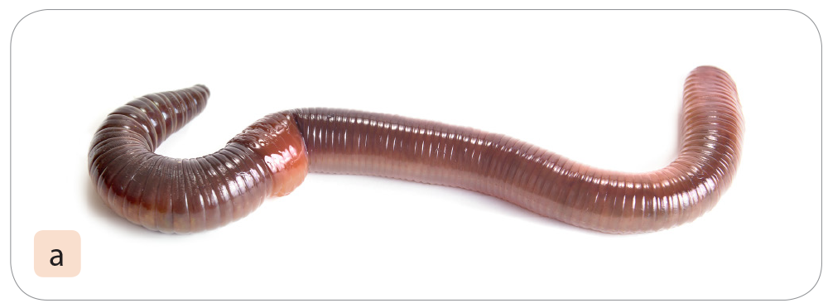
Pojasni, zakaj deževnika uvrščamo med mnogočlenarje in zakaj med kolobarnike? Poglej sliko:
Telo deževnika je valjaste oblike in enakomerno členjeno iz večjega števila kolobarjev.
PREPIŠI BESEDILO

Slide 4
Kako se deževnik premika? Ima ogrodje?

Slide 5
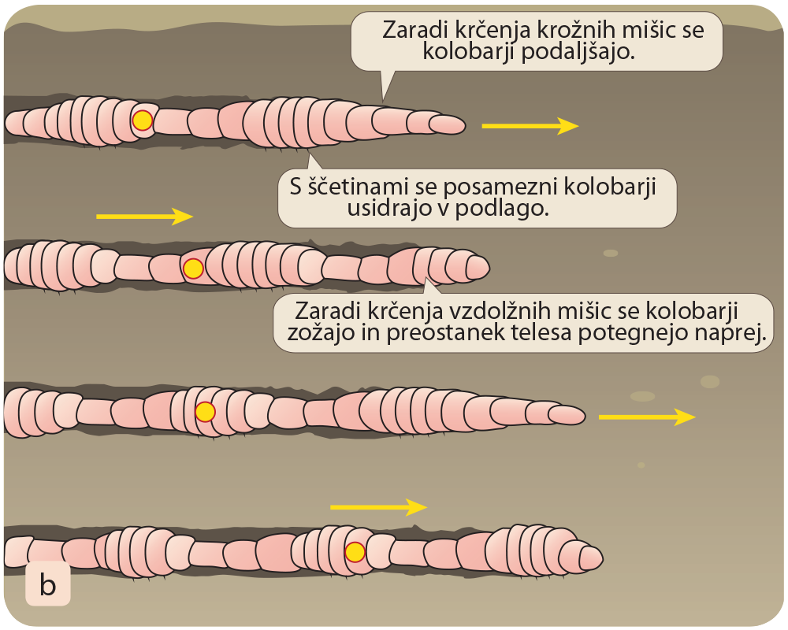
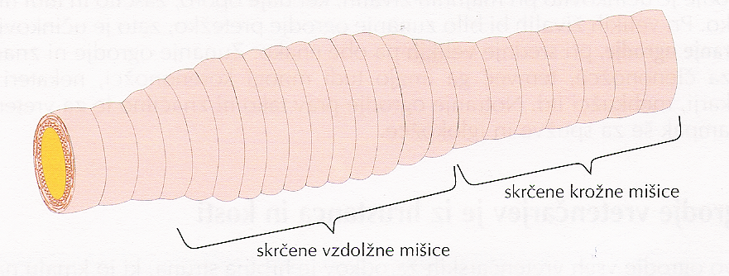
OGRODJE IN PREMIKANJE:
Deževniki so živali brez trdega ogrodja. Imajo vodovodno (hidrostatsko) ogrodje, kar pomeni, da jim tekočina v telesu daje oporo in trdnost. Premikajo se s krčenjem mišic ter ščetinami na telesnih kolobarjih.
PREPIŠI BESEDILO

Slide 6
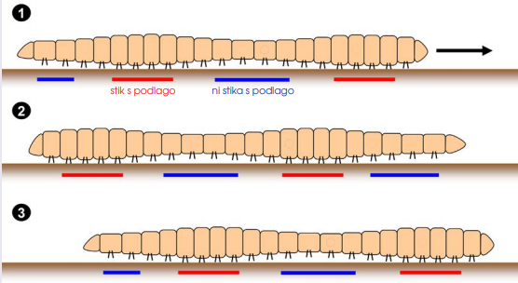
GIBANJE DEŽEVNIKA:
PONOVI

Slide 7
TELESNI OVOJ, KOŽA:
Deževnikova koža izloča sluz, ki ga ščiti pred poškodbami in izsuševanjem.
DIHALA: koža deževniku omogoča izmenjavo dihalnih plinov.
PREPIŠI BESEDILO

Slide 8
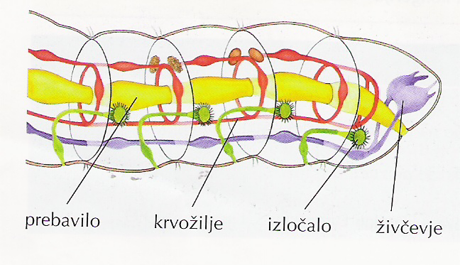
Nekateri organi so skoraj v vsakem telesnem členu.
PREPIŠI BESEDILO

Slide 9
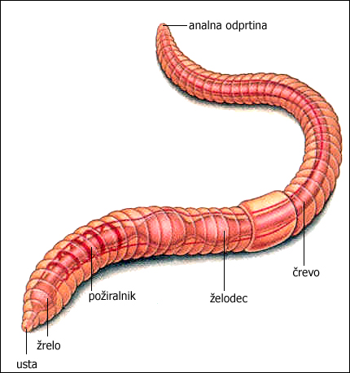
Prehranjevanje pri deževnikih
Prehranjuje se z listnim opadom. Ima popolnoma razvita prebavila.
PREPIŠI BESEDILO

Slide 10
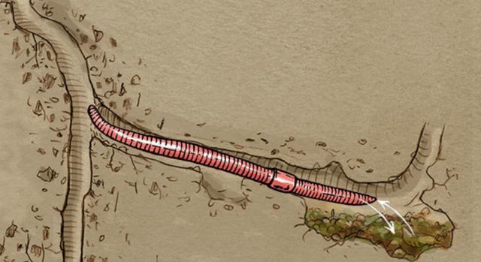
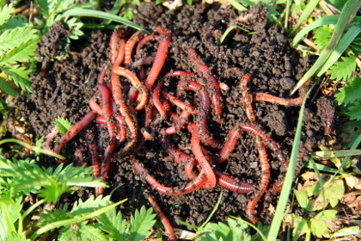
Deževniki rahljajo prst. Neprebavljene snovi iztrebljajo na površju, da nastanejo značilne „glistine“.
PREPIŠI BESEDILO

Slide 11
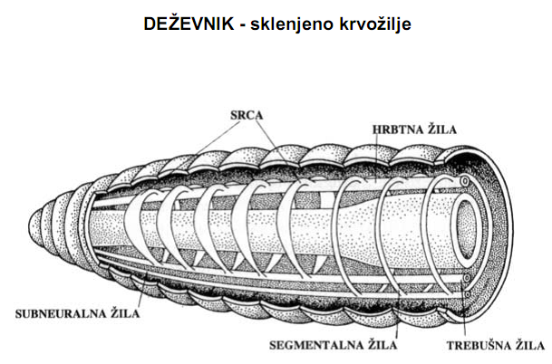
OBTOČILA
Ima sklenjen krvožilni sistem (kri se pretaka po žilah) + 5 src
PREPIŠI BESEDILO

Slide 12
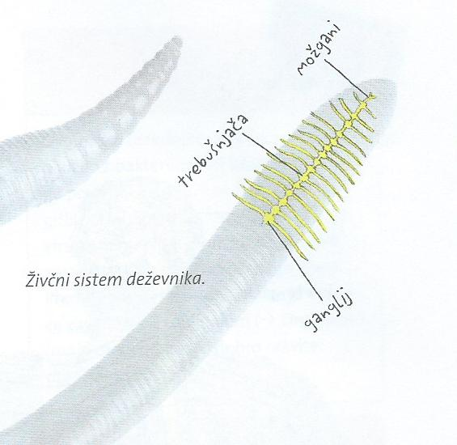
ŽIVČEVJE
Preprosti možgani, živčni vozlji z dvema živčnima vrvicama - trebušnjača
PREPIŠI BESEDILO

Slide 13
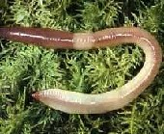
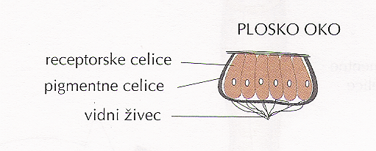
Ima preproste oči, z njimi zaznavajo le senco in svetlobo.
ČUTILA
PREPIŠI BESEDILO

Slide 14
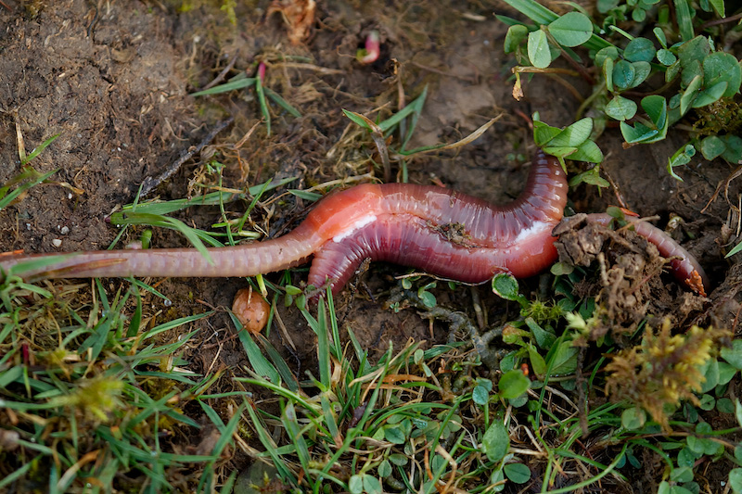
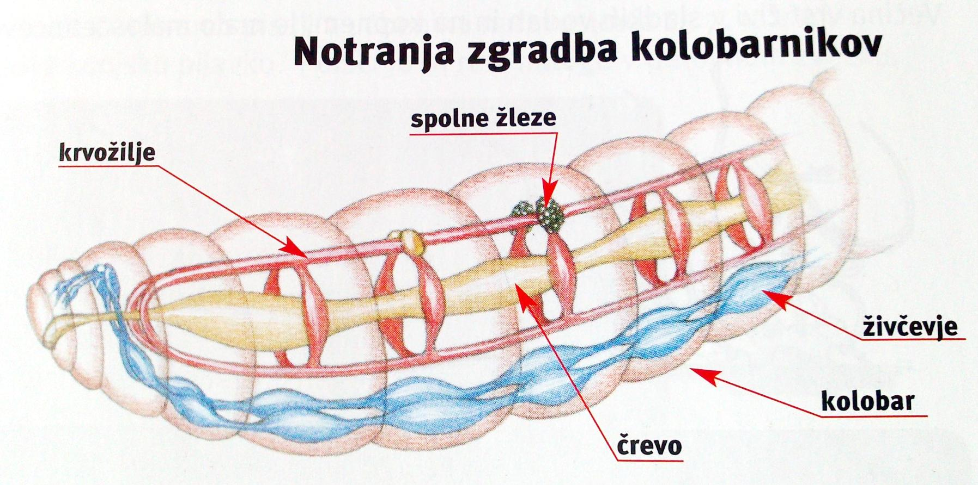
RAZMNOŽEVANJE
Deževniki so dvospolniki (imajo moške in ženske spolne organe).
PREPIŠI BESEDILO

Slide 15
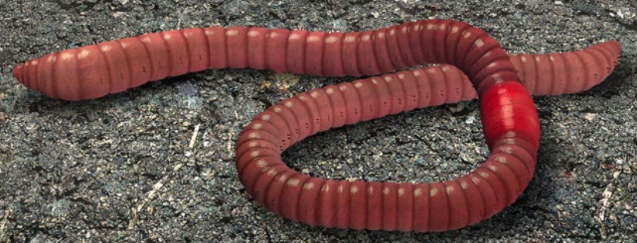
Sedlo deževnika vsebuje sluzne žleze in izloča sluzi s katero se živali ovijejo med parjenjem in vanjo odlagajo oplojena jajčeca.
sedlo
PREPIŠI BESEDILO

Slide 16
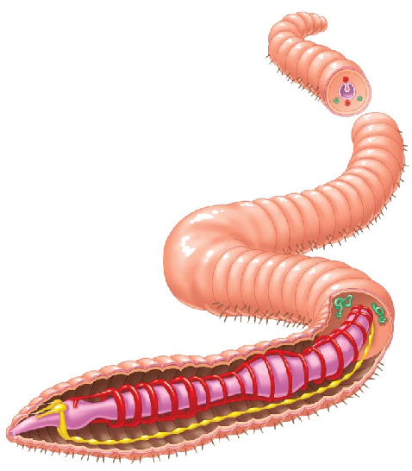
Nespolno razmnoževanje: FRAGMENTACIJA
členjeno telo se razdeli na kose → vsak se lahko razvije v nov osebek
PREPIŠI BESEDILO

Slide 17
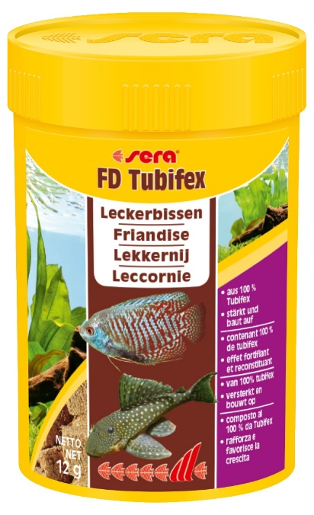
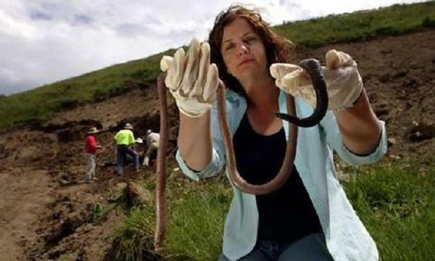
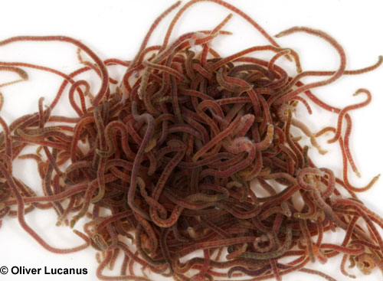
SORODNIKI DEŽEVNIKA - MALOŠČETINCI
avstralski zemeljski črv
morski turbifeks
SAMO PREBERI
https://www.youtube.com/watch?v=m53IHmf1s88

Slide 18
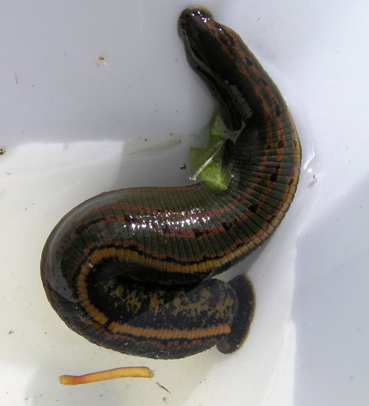
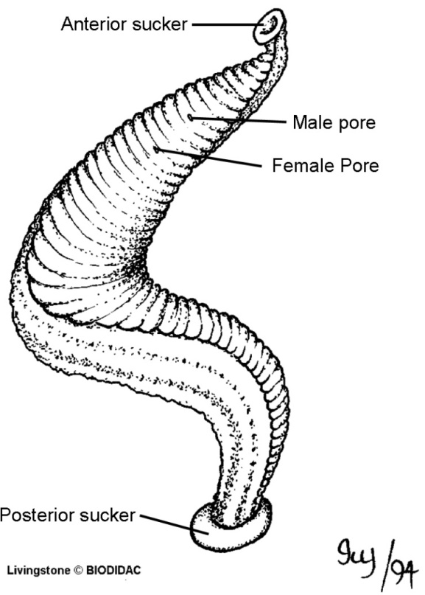
PIJAVKE
Pijavke živijo v celinskih vodah in nimajo ščetin.
za pijavke sta značilna dva priseska (sprednji in zadnji).
sprednji prisesek
PREPIŠI BESEDILO
zadnji prisesek

Slide 19
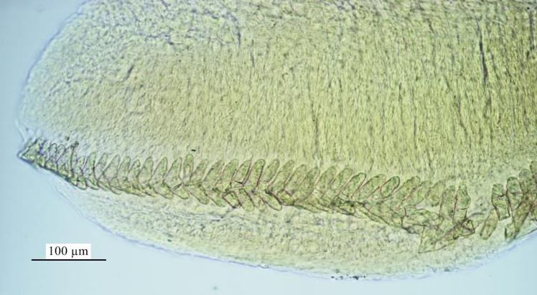
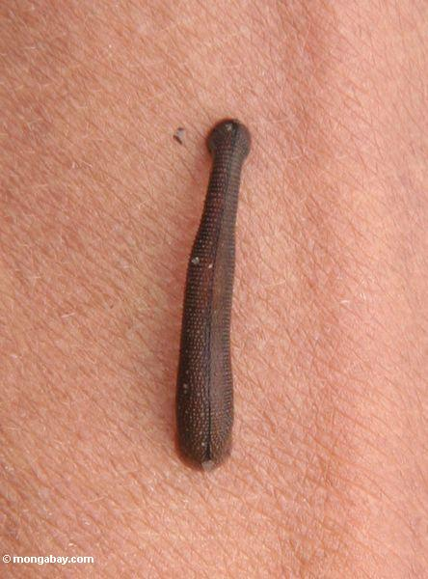
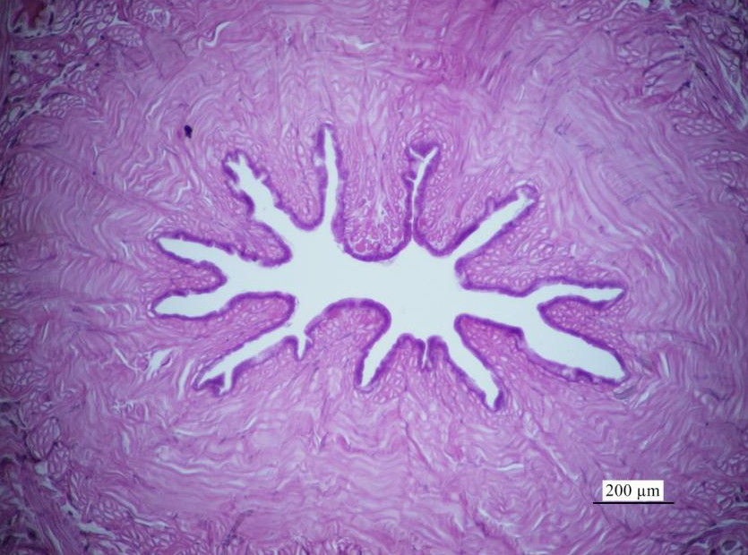
Pri pijavkah žleze slinavke v rano žrtve izločijo hirudin, ki preprečuje strjevanje krvi žrtve.
Prečni prerez žrela Čeljust pijavke z zobci
PREPIŠI BESEDILO

